Slide 1
Комплексный учебный курс
«Основы религиозных культур и светской этики»
ОРКСЭ

Slide 2
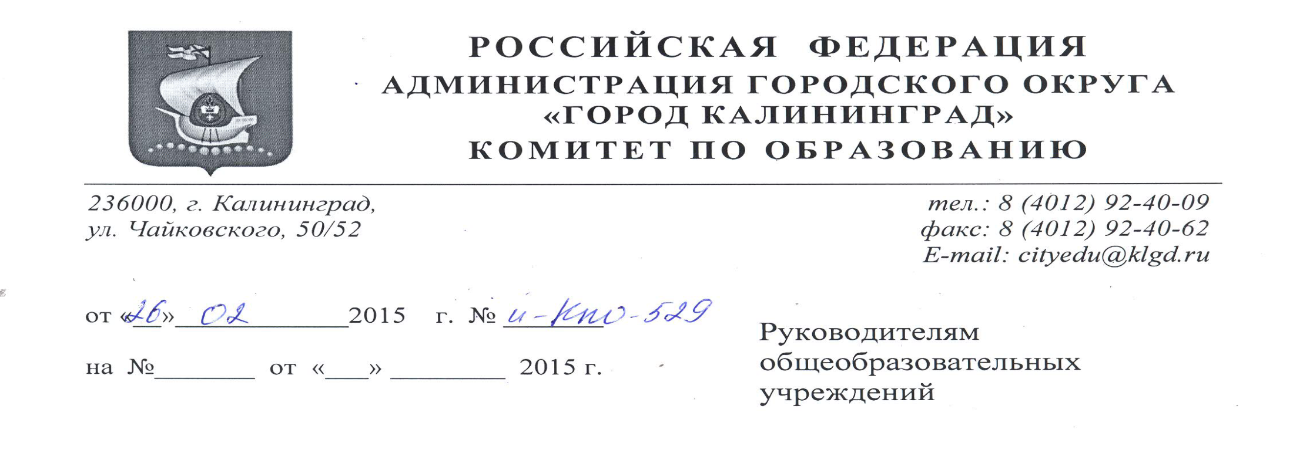
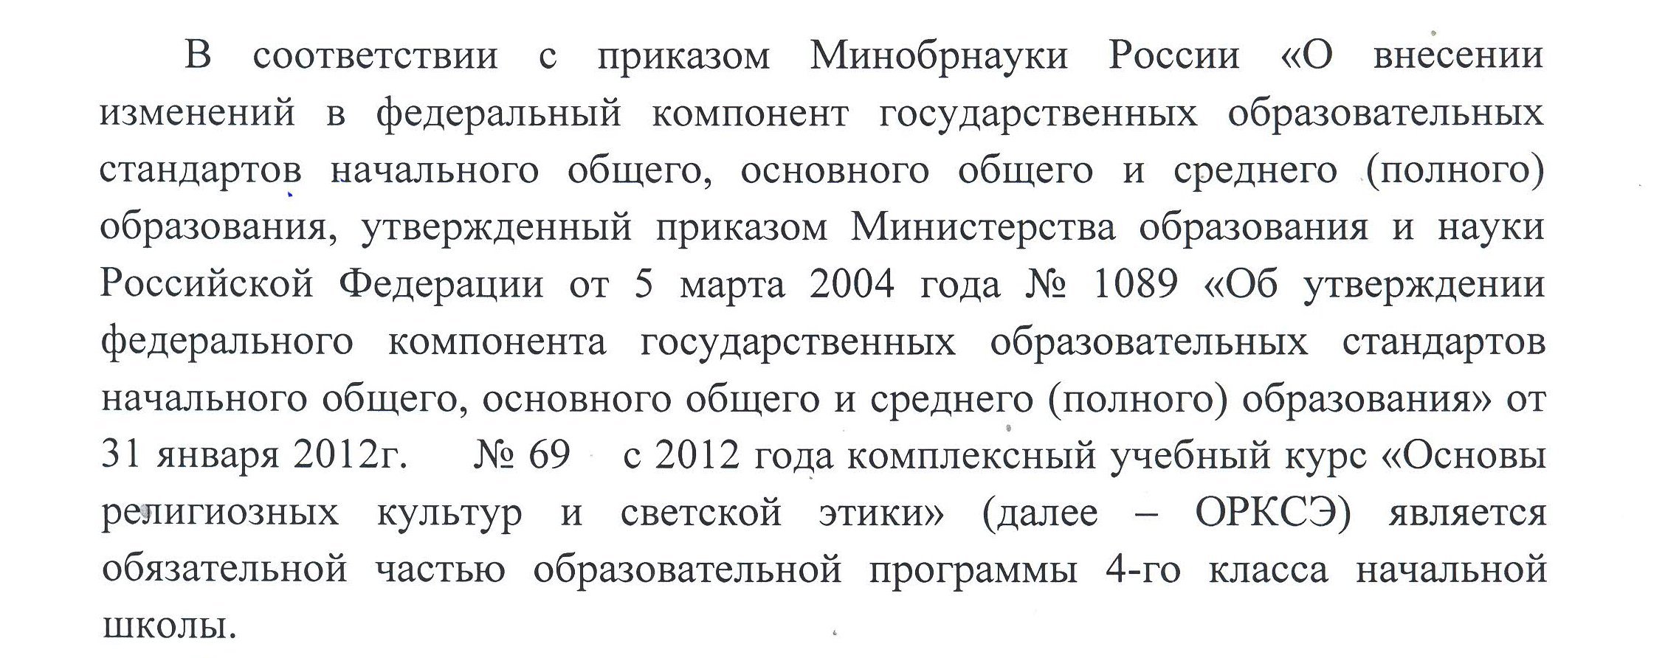

Slide 3
Федеральная нормативно-правовая база введения и реализации курса ОРКСЭ
Конституция РФ от 25.12.1993 глава 2 «Права и свободы человека и гражданина»
Федеральный закон «Об образовании в Российской Федерации» от 29 декабря 2012 г. N 273-ФЗ. Статья 87. Особенности изучения основ духовно-нравственной культуры народов Российской Федерации. Особенности получения теологического и религиозного образования.
Федеральный закон от 26.09.1997 №125 «О свободе совести и религиозных образованиях»
Поручение Президента РФ от 02.08.2009 №ПР-2009
Распоряжение Правительства РФ 29.10.2009 №1578-р
Распоряжение Правительства РФ от 28.01.2012 №84-р
Приказ Министерства образования и науки от 01.02.2012 № 74 «О внесении изменений в федеральный базисный учебный план и примерные учебные планы для образовательных учреждений Российской Федерации, реализующих программы общего образования, утвержденные приказом Министерства образования Российской Федерации от 9 марта 2004 г. N 1312»
Письмо Министерства образования и науки Российской Федерации от 22.08.2012 № 08-250 «О введении учебного курса ОРКСЭ»
…

Slide 4
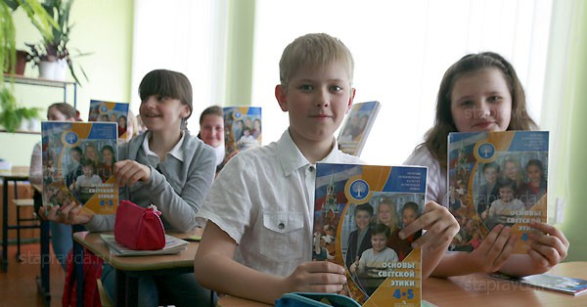
Курс «Основы религиозных культур и светской этики»
Является культурологическим и направлен на развитие у школьников 4 классов представлений о нравственных идеалах и ценностях, составляющих основу религиозных и светских традиций многонациональной культуры России, на понимание их значения в жизни современного общества, а также своей сопричастности к ним.

Slide 5
Задачи комплексного учебного курса «Основы религиозных культур и светской этики»
обобщение знаний, понятий и представлений о духовной культуре и морали, формирование ценностно-смысловых мировоззренческих основ, обеспечивающих целостное восприятие отечественной истории и культуры при изучении гуманитарных предметов на ступени основной школы;
развитие способностей младших школьников к общению в полиэтнической и многоконфессиональной среде на основе взаимного уважения и диалога во имя общественного мира и согласия;

Slide 6
Задачи комплексного учебного курса «Основы религиозных культур и светской этики»
знакомство обучающихся с основами православной, мусульманской, буддийской, иудейской культур, основами мировых религиозных культур и светской этики;
развитие представлений школьников о значении нравственных норм и ценностей для достойной жизни личности, семьи, общества.

Slide 7
Курс ОСНОВЫ РЕЛИГИОЗНЫХ КУЛЬТУР И СВЕТСКОЙ ЭТИКИ
состоит из модулей:
«Основы православной культуры»
«Основы исламской культуры»
«Основы иудейской культуры»
«Основы буддийской культуры»
«Основы мировых религиозных культур»
«Основы светской этики»
Все модули курса одинаковые по объёму часов и составляют 34 урока, то есть по 1 уроку в неделю.

Slide 8
Кто решает вопрос о выборе модуля курса для изучения?
Выбор осуществляется родителями самостоятельно, абсолютно добровольно и индивидуально.
Решение о выборе подтверждается заявлением родителей на имя директора школы.

Slide 9
Каковы основные принципы преподавания курса?
Светский характер.
Культурологический подход.
Преобладание воспитательного аспекта.

Slide 10
Зачем изучение религиозных культур и светской этики включено в программу обучения общеобразовательной школы?
В целях обеспечения духовно-нравственного развития и воспитания обучающихся, становления их гражданской идентичности, сохранения и развития культурного разнообразия, овладения духовными ценностями и культурой народов России.
Знакомство с основами религиозных культур и светской этики способствует достижению этих целей. Задача, которая стоит перед данным курсом, заключается в формировании общества, основанного на согласии и понимании, умении уважать ценности представителей всех культур.

Slide 11
В чём воспитательная составляющая данного курса?
Освоение курса должно обеспечить:
понимание духовности, нравственности, морально ответственного поведения для жизни человека, семьи, общества;
знание основных норм морали, понимание их значения для жизни человека, семьи, общества;
формирование уважительного отношения к традиционным религиям и их представителям;
формирование первоначального представления об отечественной религиозно-культурной традиции, как духовной основе многонационального многоконфессионального народа России;
знание, понимание и принятие личностью таких ценностей, как: Отечество, семья;
укрепление духовной преемственности поколений.

Slide 12
Предусматривается ли при изучении курса обучение религии?
Все модули курса носят культурологический, светский характер. В рамках преподавания комплексного курса не предусматривается обучение религии.
Под обучением религии понимается преподавание вероучения. В Российской Федерации законодательно закреплено право родителей обучать детей религии вне образовательной программы (статья 5 Федерального закона "О свободе совести и о религиозных объединениях", далее - Закон).

Slide 13
Кто может вести курс ОРКСЭ?
Вести курс могут исключительно светские педагоги с необходимой квалификацией, прошедшие соответствующую подготовку в учреждениях дополнительного профессионального образования.

Slide 14
Имеют ли право священнослужители вести модули курса ОРКСЭ?
В муниципальных общеобразовательных учреждениях – нет.

Slide 15
Будет ли продолжено изучение курса в старших классах школы?
С 1 сентября 2015 г. в соответствии
с ФГОС ООО введена предметная область «Основы духовно-нравственной культуры народов России» (ОДНКНР).

Slide 16
Можно ли отказаться от изучения курса ОРКСЭ?
Нет. Этот курс включен в перечень предметов федерального компонента учебного плана и обязателен для изучения в государственных (муниципальных) общеобразовательных учреждениях, реализующих государственный стандарт начального, основного общего, полного (среднего) общего образования.

Slide 17
Как будет оцениваться успешность освоения учащимся курса ОРКСЭ?
Это безотметочный курс, оценка в виде баллов за него не выставляется.

Slide 18
Ответы детей на вопрос
«Чему вы учитесь на уроках?»
«учусь добру»
«учусь быть культурным»
«учусь дружить»
«учусь уважать других»
«учусь честности, справедливости»
«помогать людям»
«быть внимательным и милосердным»
«уважать родителей и старших»
«стараться не совершать плохих
поступков», «понимать других, не быть эгоистом»
«учусь любви и терпению»

Slide 19
Практические советы родителям
Как вы можете помочь своему ребёнку в изучении курса
«Основы религиозных культур и светской этики»…

Slide 20
Настройтесь на воспитание; отнеситесь к новому школьному курсу как к дополнительному средству нравственного развития вашего ребёнка; вы и есть главный для ребёнка воспитатель.
Разговаривайте с детьми о том, что они изучали на уроках.
Не жалейте сил и времени для вашего ребёнка, учитесь вместе с ним.

Slide 21
Воспитывайте у ребёнка благожелательное отношение к людям другого мировоззрения.
Не допускайте резких оценок, категоричных высказываний в адрес верующих людей, атеистов или агностиков (людей, не соотносящих себя ни с какой религией или отрицающих религии).

Slide 22
Не забывайте, что никакой учебный курс сам по себе не воспитает вашего ребёнка; главное, что он может приобрести, изучая курс «Основы религиозных культур и светской этики», понимание того, насколько важна нравственность для полноценной человеческой жизни. Всячески поддерживайте это в ребёнке.

Slide 23
Создавайте в общении и взаимодействии с ребёнком воспитывающие ситуации, превращайте возникающие проблемы в нравственные уроки.
Постарайтесь, чтобы ваши дети чаще задумывались о последствиях своих действий и цене своих заблуждений.
Новый школьный курс — это только начало большого и трудного пути. Главную поддержку на этом пути ребёнку должны оказывать вы — самые близкие для него люди, тогда дорога не покажется сложной, тогда соблюдение нравственных норм станет естественным и радостным.

Slide 24
Благодарим за внимание!

